Slide 1
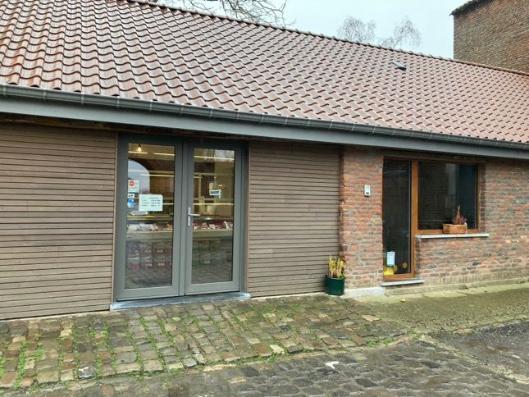
Découverte d’une épicerie
PHOTO
Je dessine dans le cadre un aliment qui m’attire

Slide 2
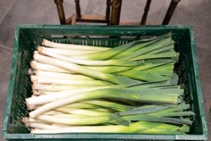
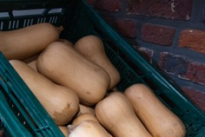
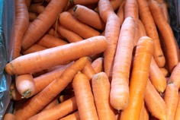
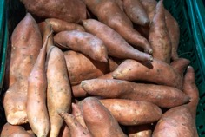
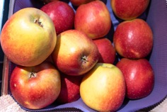
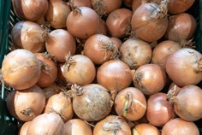
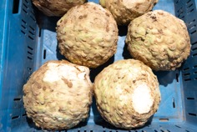
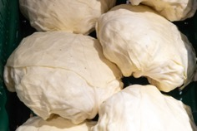
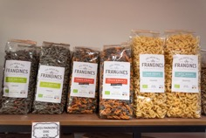
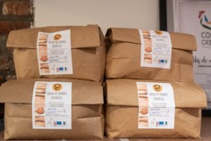
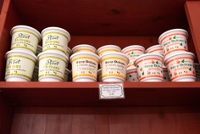
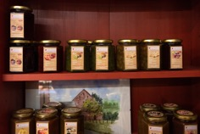
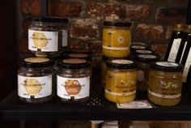
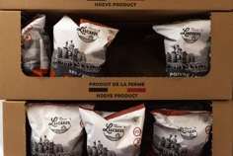
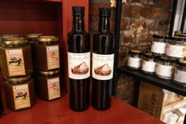
Classons les aliments que nous avons découverts
Aliments d’origine ………………….
Des poireaux
Des courges butternut
Des carottes
Des patates douces
Des pommes
Des oignons
Des céleris-
raves
Des choux blancs
Des pâtes
De la farine
Du sirop
De la confiture
Du miel
Des chips
De l’huile de colza

Slide 3
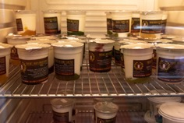
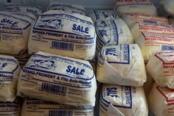
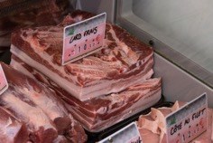
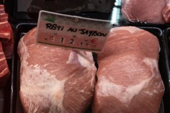
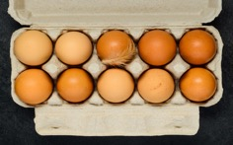
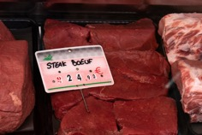
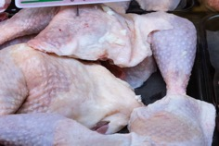
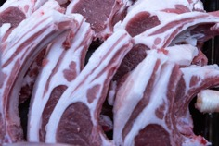
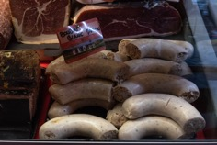
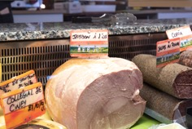
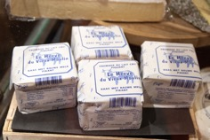
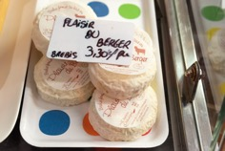
Classons les aliments que nous avons découverts
Aliments d’origine …………………….
Des yaourts
Du beurre
Du lard
Du rôti de porc au jambon
Des œufs de poule
Du steak
Des cuisses de poulet
Des côtes d’agneau
Du boudin
Du jambon
Du fromage
Du fromage
Nous pensons que les aliments notés :
X proviennent de la famille du mouton
X proviennent de la famille du coq
X proviennent de la famille du bœuf
X proviennent de la famille du cochon

Slide 4
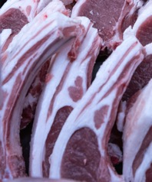
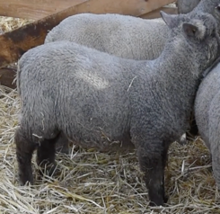
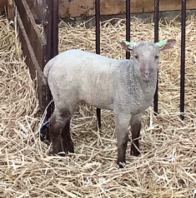
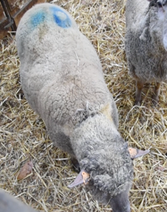
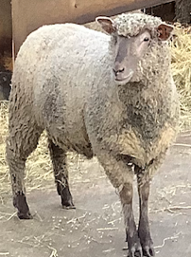

La brebis donne
naissance à une agneau.
L’agneau boit le lait de sa maman.
Bélier, brebis, agneau et agnelle
Où vivent-ils ? Comment se déroule leur vie ?
L’agneau a grandi.
Il est emmené à l’abattoir.
L’agnelle a grandi et est devenue une brebis.
Elle donnera naissance plus tard à un agneau.
La brebis donne
naissance à une agnelle.
L’agnelle boit le lait de sa maman.
La viande de l’agneau est vendue à l’épicerie.
Il grandit et puis il est tué pour être mangé.
La brebis donne naissance à un agneau.

Slide 5
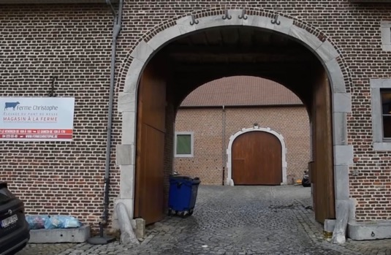
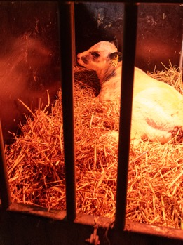
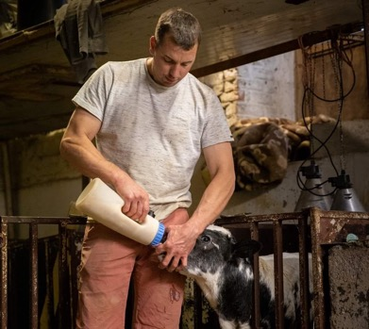
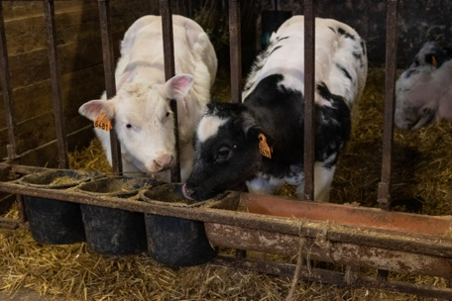
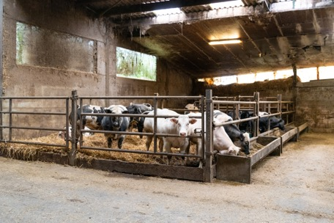
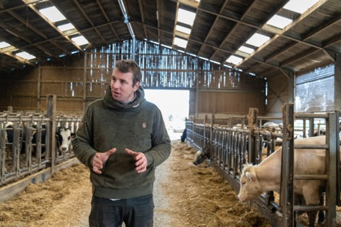
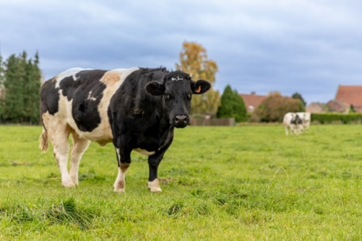
Bœuf, vache, génisse et veau
Où vivent-ils ? Comment se déroule leur vie ?

Slide 6
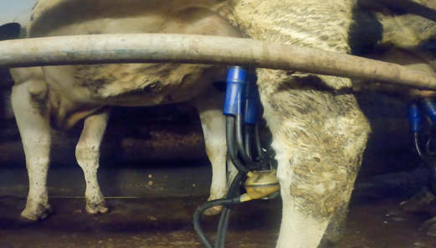
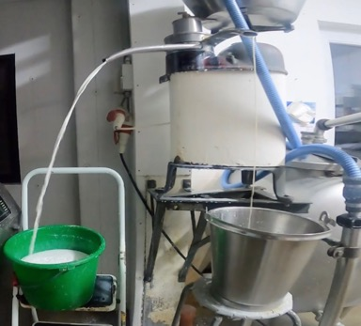
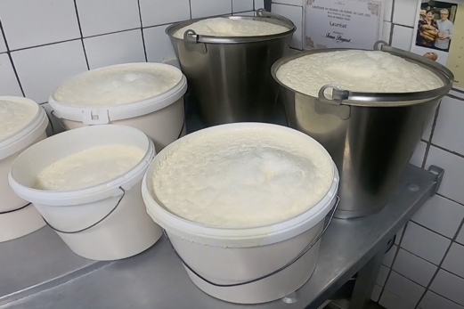
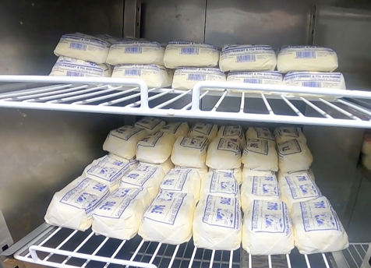
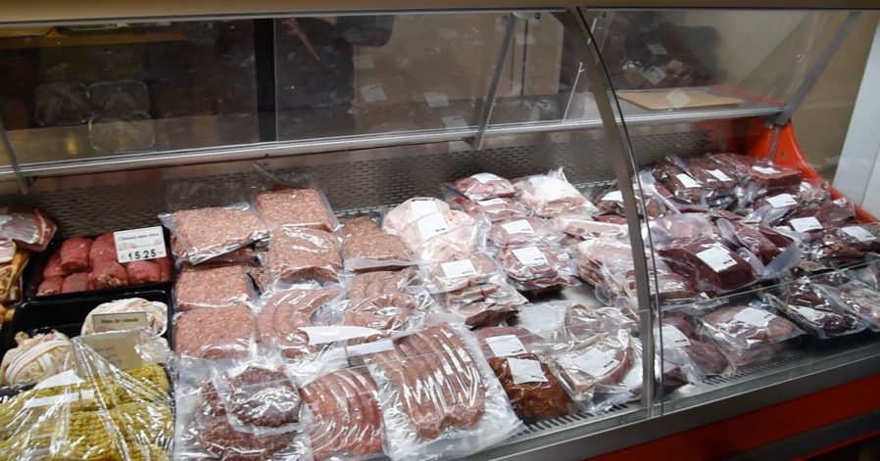
Bœuf, vache, génisse et veau
Quels aliments nous apportent-ils ?

Slide 7

Comment fabrique-t-on du beurre ?
lkk
1e étape
2e étape
3e étape
Le lait de vache est versé
dans une machine qui s’appelle une centrifugeuse.
En tournant à grande vitesse,
la centrifugeuse sépare la crème de la partie liquide du lait qui s’appelle le lait écrémé.
Avec le babeurre,
La crème est versée dans une autre machine qui s’appelle
la baratte. Celle-ci va mélanger rapidement la crème.
Après quelques minutes, le beurre se forme dans la baratte. Le liquide restant s’appelle le babeurre avec lequel on peut fabriquer certains fromages comme le boursin.
Le beurre est lavé
plusieurs fois avec de l’eau,
mis en paquet et
ensuite emballé.

Slide 8
Comment fabrique-t-on du beurre ?
Essayons de produire du beurre en classe à partir de crème fraîche achetée au magasin.
L
1e étape : Verser un petit peu de crème fraiche dans un bocal. Fermer le bocal avec le couvercle.
2e étape : Prendre le bocal fermé et l’agiter fortement comme le fait la baratte. Que se passe-t-il dans le bocal ?
3e étape : Verser le babeurre dans l’évier et ajouter de l’eau au beurre pour le laver. Jeter l’eau dans l’évier. Le beurre peut-être utilisé sur sa tartine ou pour cuisiner le repas.

Slide 9
Qu’as-tu appris sur les animaux en allant à la bergerie et en regardant les vidéos ?
Dessine ou écris ce que tu as retenu.
Nous avons appris que tous les animaux de la ferme, pour grandir, se promener dans les prairies, produire du lait, des œufs, donner naissance aux petits, être en bonne santé ont besoin de boire et de manger. Ils ont aussi besoin d’avoir de l’espace pour se déplacer, d’être en relation avec les autres animaux dans un lieu de vie propre et calme.
Lorsque ces conditions de vie sont respectées, nous pouvons dire que les animaux sont élevés dans le bien-être.

Slide 10
Notre repas de midi
Qu’a-t-on mangé ? De quelle origine étaient nos aliments ?
Pourquoi mange-t-on tous les jours ?
Pour avoir de l’énergie, pour grandir et rester en bonne santé.
Pour rester en bonne santé, il ne suffit pas de manger, il est aussi important de varier sa nourriture, de manger des aliments d’origine animale et végétale. Les personnes qui mangent uniquement des aliments d’origine végétale doivent s’informer pour s’assurer que leur nourriture contient tous les besoins du corps.
Pour être en bonne santé, il est aussi important de boire de l’eau en grande quantité.
Composition du repas de midi | Un vivant ou un élément non vivant qui permet de fabriquer l’aliment | Catégorie Animale ou végétale ou autre

Slide 11
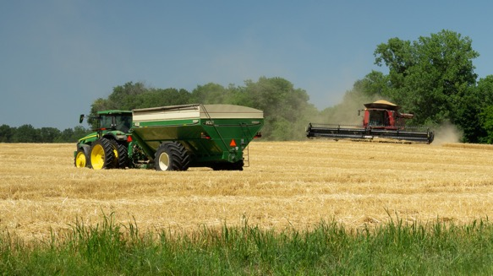
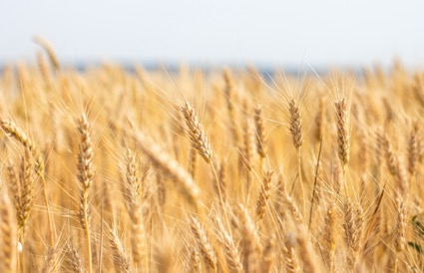
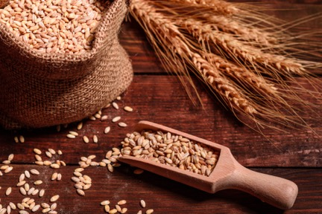
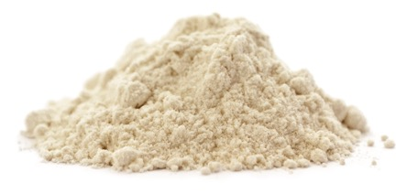
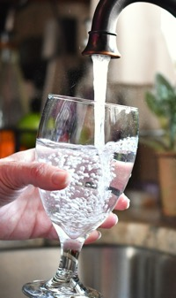





Comment fabrique-t-on du pain ?
Le pain est produit à partir de céréales, comme le blé.
Les grains de blé sont broyés
et deviennent de la farine
Levure

Slide 12





Comment fabrique-t-on du fromage ?
Le fromage est produit à partir de lait.
10 litres de lait de vache ou de brebis sont chauffés à 40°C. Ensuite, des bactéries sont ajoutées pour transformer le lait.
Le lait se transforme en petits amas blancs qui se séparent d’un liquide clair. Le fromager ou la fromagère rassemble les amas blancs en une boule qui va vieillir pendant plusieurs mois à l’abris de la lumière, pour devenir le fromage que l’on achète.

Slide 13
Les animaux nous fournissent aussi d’autres produits utiles que l’on ne mange pas.
Un exemple : la laine de mouton.

